Slide 1
Veb platforme 2. kolokvijum

Slide 2




Tema: Podavnica patika
U gore navedenoj temi pokusao sam da napravim web sajt prodavnice patika koristeci HTML,PHP,CSS,MYSQL tegnologije

Slide 3
Upotreba tehnologije
Sajt je napravljen od nule po uzoru na jedne od vodecih prodavnica na svetu.
Logo je takodje napravljen od nule, dok su druge slike preuzete sa interneta.

Slide 4
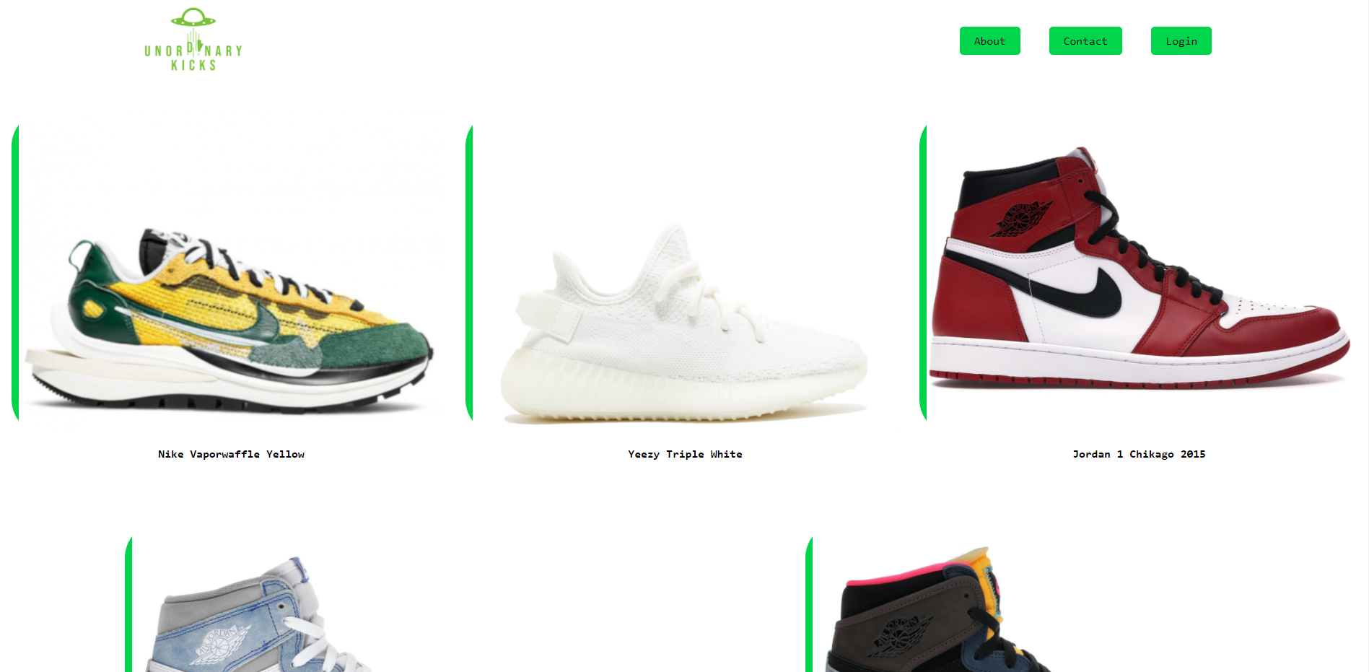
Homepage

Slide 5
Na samom Homepag-u se nalaze ponudjeni modeli koji se prodaju u prodavnici. Ti modeli , zajedno sa slikama, su izvadjeni dinamicki iz baze podataka
Gore imamo NAVBAR u kome se nalaze 3 dugmeta
About, contact I login
About dugme nas vodi na veb stranicu koji blize opisuje samu kompaniju “Unordinary kicks”
Contact stranica nas vodi na veb stranicu gde mozemo pronaci vise informacija o tome kako mozemo kontaktirati prodavnicu

Slide 6
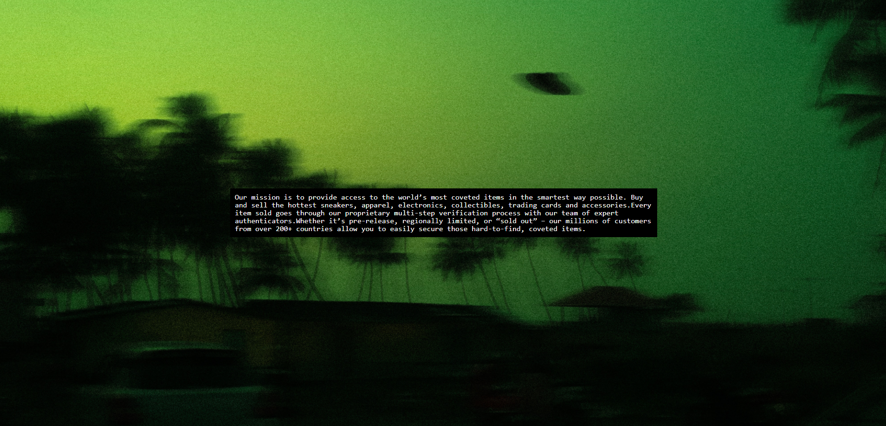
About page

Slide 7
Log-in page
Klikom na dugme log in odlazimo na stranicu za prijavu korisnika, ili registraciju novog korisnika.
Preko baze podataka proveravamo da li postoji korisnik, ako postoji automatski se vracamo na Homepage
Ako korisnik nema profil, klikom na dugme Register Here otvaramo stranicu na kojoj se korisnik moze registrovati. Nakon registracije svi podaci o korisniku se skladiste u bazu podataka

Slide 8
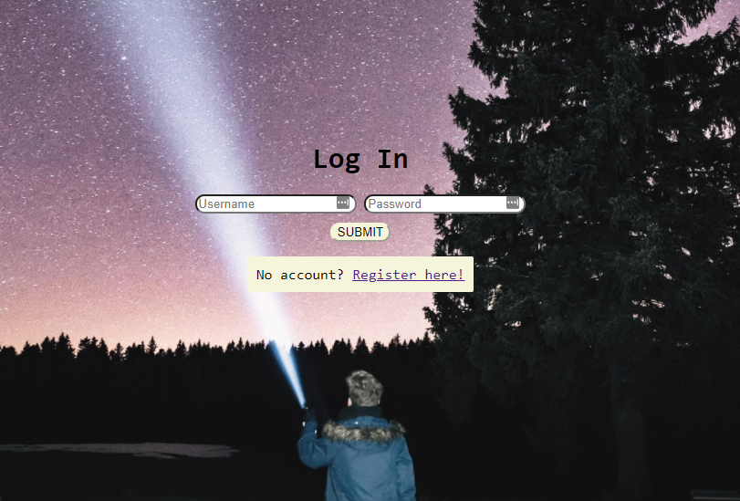

Slide 9
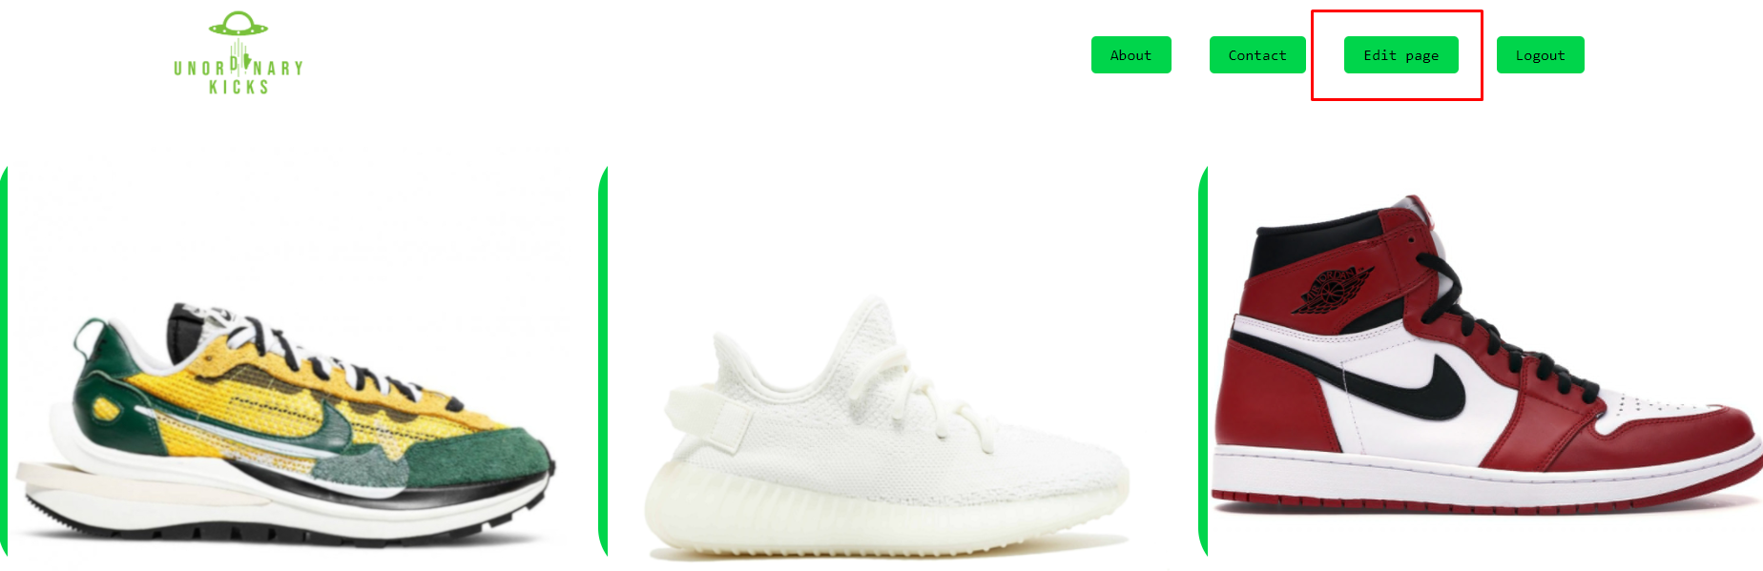
Ukoliko je korisnik uspeo da pristupi svom profilu , on je vracen na pocetnu stranicu gde se sada dinamicki pojavljuje novo dugme u Nav Baru “Edit page” koje sluzi za modifikaciju baze podataka cele kompanije. Takodje, dinamicki se dugme login pretvara u logout

Slide 10
EDIT PAGE
Na stranici Edit Page imamo potpunu kontrolu nad: - Dodavanjem novih patika
- Dodavanjem novih gradova
- Dodavanjem novih prodavnica
- Pregledom zaliha

Slide 11
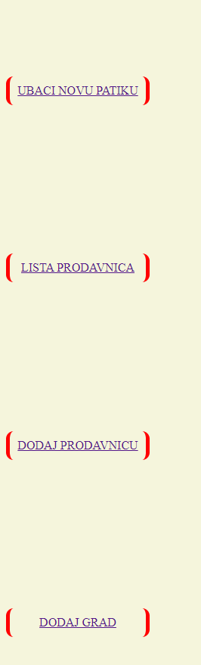
Ovako izgleda meni preko koga mozemo modifikovati sam sajt

Slide 12
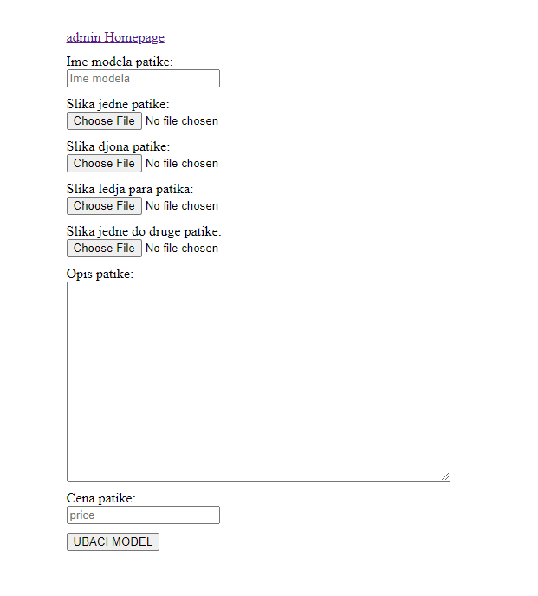
Ubaci novu patiku
Preko ove stranice je moguce ubaciti novu patiku I sve informacije o njoj.
Takodje moguce je dodati I slike patike iz vise uglova
Svi ovi podaci se skladiste u bazi podataka I web stranica im pristupa pri prikazu modela patika na Homepag-u

Slide 13
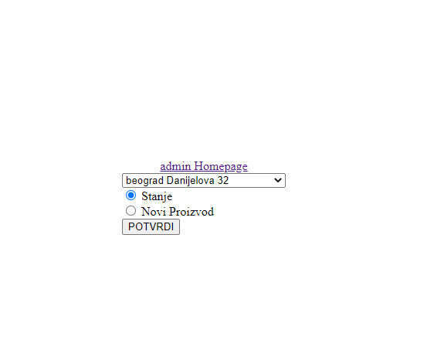
Lista prodanica
Preko ove stranice mozemo proveriti stanje jedne prodavnice ili ubaciti proizvod u neku prodavnicu
Sve informacije se izvlace I skladiste u bazu podataka

Slide 14
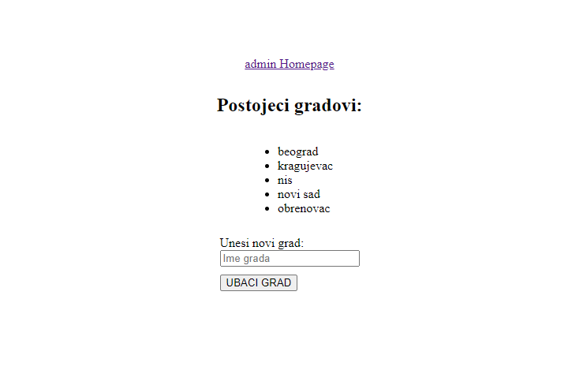
Dodaj Grad
Ovde imamo mogucnost da dodamo novi grad u baazu podataka ali I da vidimo listu vec unetih gradova.

Slide 15
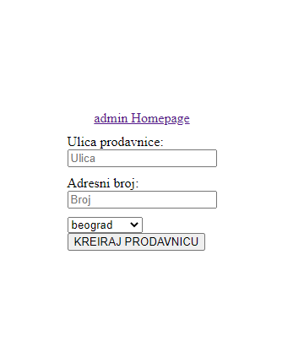
Dodaj Prodavnicu
Na ovoj stranici upisujemo ulocu I broj prodavnice koju zelimo da dodamo. Takodje oznacavamo grad u kom se nalazi prodavnica

Slide 16
Prikaz jednog modela patika
Ako izaberemo jednu od slicica patika, dobijamo stranicu na kome je prikazan model Iz vise uglova I gde mozemo procitati nesto vise o modelu.
Sve slike I podaci su izvuceni dinamicki iz baze.
Takodje imamo I dugme “Proveri stanje ” preko kog mozemo da dobijemo informaciju o dostupnosti tog modela patike. Gde I koji brojevi su dostupni

Slide 17
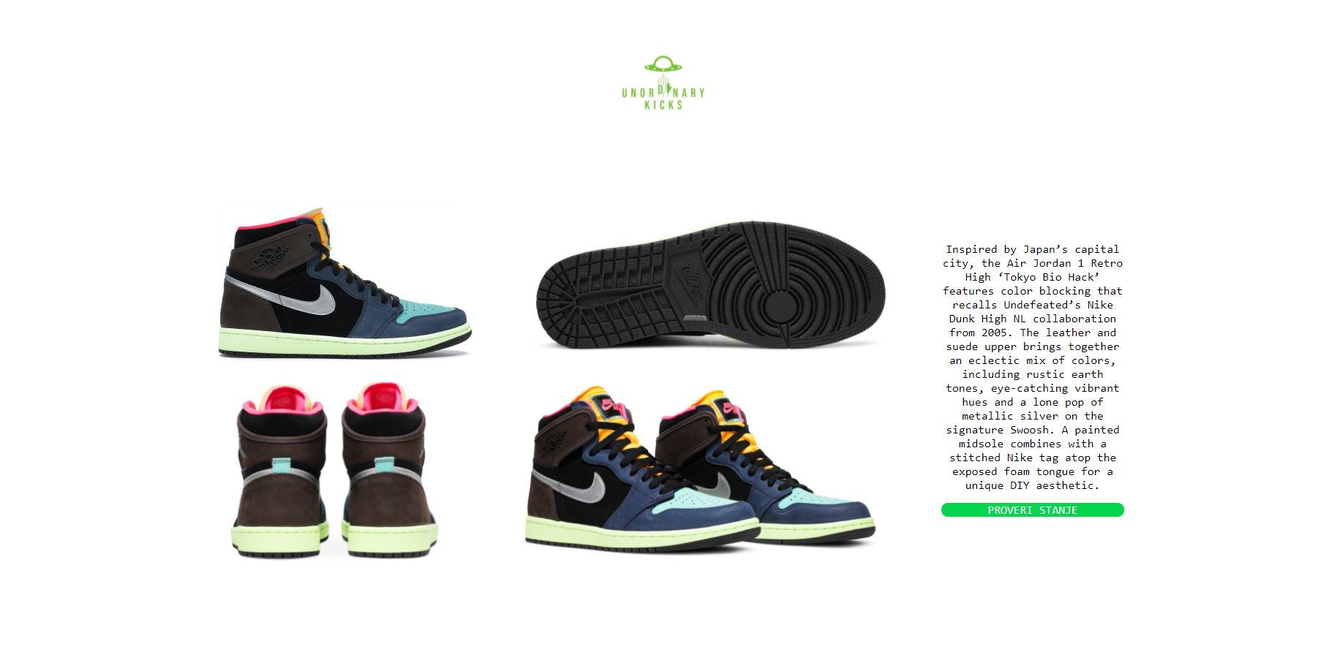

Slide 18
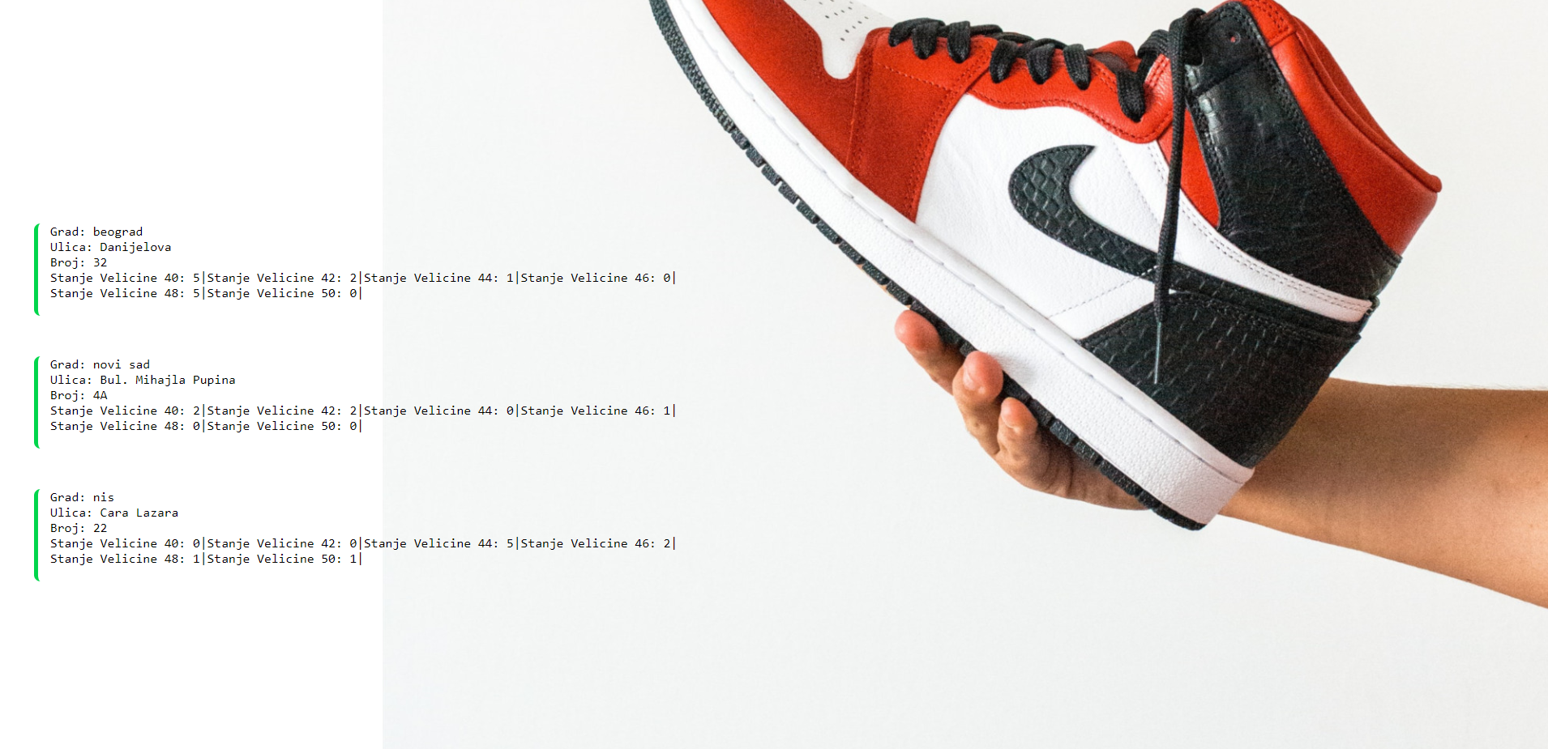

Slide 19
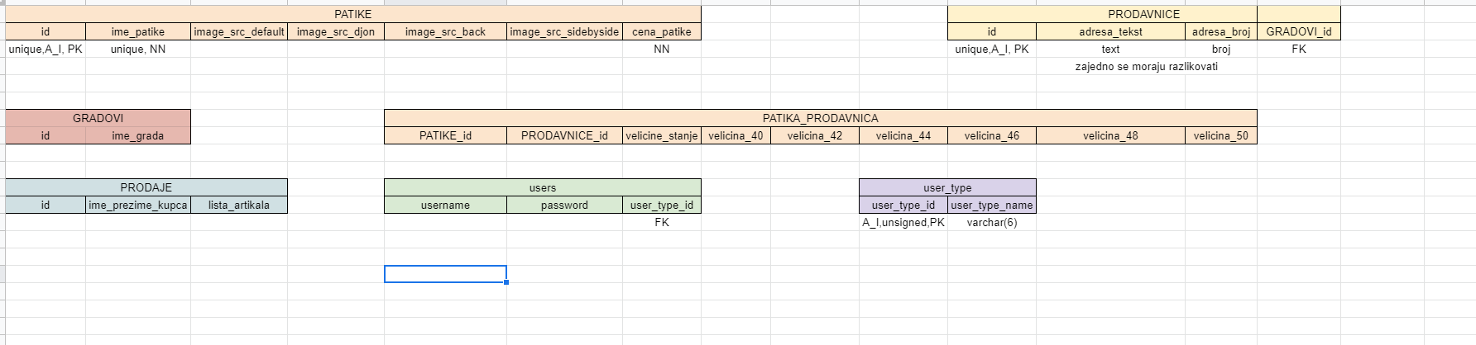
Izgled baze
Unique AI- unique auto increment
NN- not null

